Slide 1
0425习题课
第十四、十五讲作业

Slide 2
补充1：已知x⁴+x+1是Z₂上的本原多项式，设α是x⁴+x+1的根。
(1) 求出GF(16)上所有本原元，并用α的幂次形式表示。
(2) 求出Z₂上的所有四次本原式。
解：已知α为本原元，那么寻找与15互质的数，可得GF（2⁴）上的所有本原元是（基于Z₂ /(x⁴+x+1)）：
α＝α
α²＝α²
α⁴＝α＋1
α⁷＝α³＋α＋1
α⁸＝α²＋1
α¹¹＝α³+ α²+ α
α¹³＝ α³+ α² ＋1
α¹⁴＝ α³＋1
两个本原多项式为
(x- α) (x- α²) (x- α⁴) (x- α⁸) ＝x⁴+x+1
(x- α⁷) (x- α¹¹) (x- α¹³) (x- α¹⁴)=x⁴+x³+1

Slide 3
第13讲slides p11
已知α为GF(p^{n})上的本原元，怎样求出GF(p^{n})上的所有本原元？
GF*(p^{n})中的每个元素可表示为α的幂次形式α^{k}。
由习题13.19知，α^{k}的阶为p^{n} -1当且仅当(k, p^{n} -1)=1，
即α^{k}为本原元当且仅当(k, p^{n} -1)=1。
就可在α,α²,…α^{pn-1}中找出所有的本原元。

Slide 4
第14讲slides p5
结论:
1. α为本原多项式f(x)的根,则有
f(x)=(x-α)(x-α^{p})(x-α^{p2})…(x-α^{pn-1})
2.已知Z_{p}上的一个n次本原多项式f(x),求所有n次本原多项式的方法是:
(1)先求出f(x)的一个根,即本原元α,然后求出GF(p^{n})中的所有本原元,
(2)根据求出的本原元按结论1中的方法构造其他本原多项式.
3.凡不可约多项式若有一个根是本原元,则它的所有根都是本原元,即,它一定是本原多项式.

Slide 5
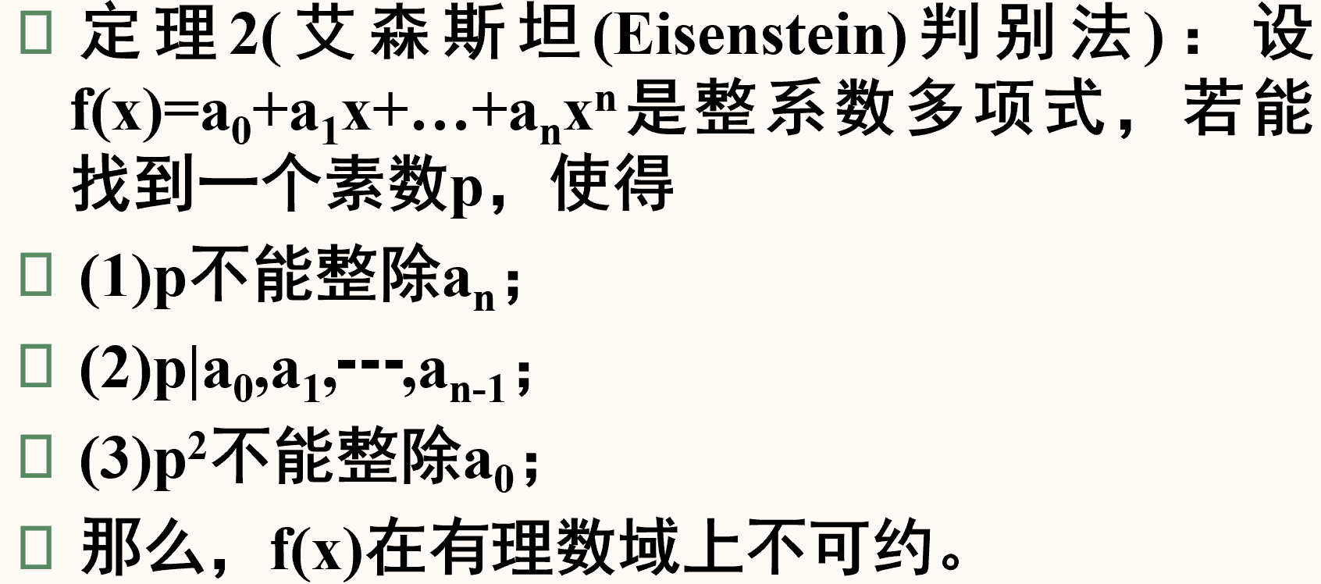
补充2：证明2x^n+9x^2+6(n>2)是有理数域上的不可约多项式
由艾森斯坦(Eisenstein)判别法，
(1)p不能整除2
(2)p整除9，6
(3)p^2不能整除6
P=3满足条件，f(x)在Q上不可约

Slide 6
补充3.求出Z_2上所有5次不可约多项式和本原多项式
设f(x) = x^5+ax^4+bx^3+cx^2+dx+1, 其中a, b, c, d为0或1.
Z₂上的1次不可约多项式只有: x, x+1;
2次不可约多项式只有x^2+x+1;
3次不可约多项式只有x^3+x+1, x^3+x^2+1.
由于f(x)不能被1次不可约多项式整除，因此f(0)=f(1)=1，a, b, c, d中1的个数为1或3
f(x)也可能为2次不可约多项式与3次不可约多项式的乘积, 即: f(x) = (x^2+x+1)(x^3+x+1) = x^5+x^4+1或f(x) = (x^2+x+1)(x^3+x^2+1) = x^5+x+1. 除了上述2个多项式之外, 其它的5次多项式都是不可约的: x^5+x^2+1, x^5+x^3+1, x^5+x^3+x^2+x+1, x^5+x^4+x^2+x+1, x^5+x^4+x^3+x+1, x^5+x^4+x^3+x^2+1. 这6个多项式即Z_2上所有5次不可约多项式。
由于31为素数，除去0元和1元，GF(32)有30个本原元，所以有6个5次本原多项式。
由于5次本原多项式也有6个且本原多项式是不可约多项式，故本原多项式也就是这6个。

Slide 7
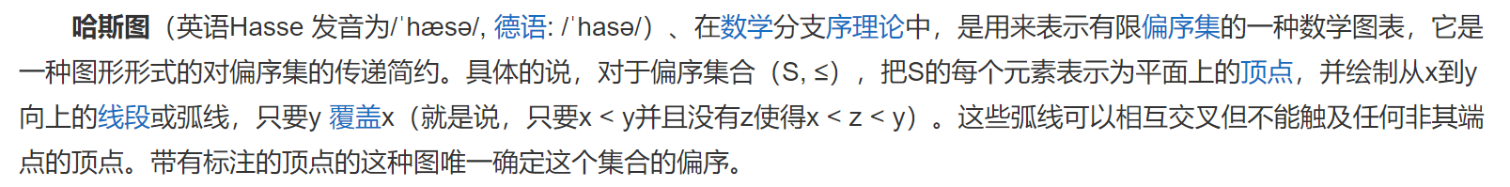
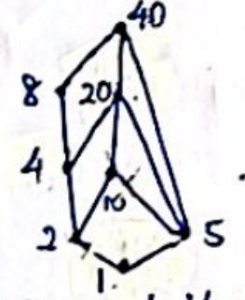

17.3 L是40的正整数因子集，偏序关系为为整除｜，问（L；｜）是否是格？请画出其哈斯图。
解：L是40的因子集，L={1,2,4,8,10,20,40)。
对应的哈斯图为
40
8 20
4 10
2 5
1

Slide 8
证明(L; |)是格。
∵对任意a,b∈L，有a|40,b|40
∴LCM(a,b)|40
∵a∨b＝LCM(a,b)
∴ a∨b ∈L
∵ a∧b＝GCD(a,b)且GCD(a,b)|a，a|40
∴ a∧b ∈L
即对任何a,b∈L，存在最小上界和最大下界
∴ (L; ｜)是格。

Slide 9
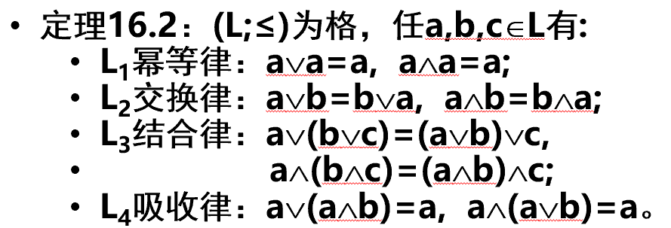
17.8 证明在格的定义中L₁幂等律可以由L₄吸收律导出，故在格的定义中可以删去L₁。
证明：
a∨a=a ∨(a∧(a ∨ b))= a ∨(a ∧ c))=a
a∧a=a∧(a ∨(a∧b))= a∧(a ∨ c)) =a
∴ L₁幂等律可以由L₄吸收律导出

Slide 10
17.9 (L；≤)为格，任a,b,c∈L有：
(1) a∨（b∧c) ≤(a∨b)∧(a∨c)
(2) (a ∧ b) ∨(a ∧ c) ≤a∧(b∨c)
证明：(1)∵a ≤(a∨b), a ≤(a∨c)
∴a ≤(a∨b)∧(a∨c) ①
∵b∧c ≤b，b ≤ a∨b
∴ b∧c ≤ a∨b
同理b∧c ≤ a∨c
∴ b∧c ≤ (a∨b)∧(a∨c) ②
由①，②可得
a∨（b∧c) ≤(a∨b)∧(a∨c)
(2)∵ a ∧ b ≤a， a ∧ c ≤a
∴ (a ∧ b) ∨(a ∧ c) ≤a ①
∵ a ∧ b ≤ b ≤ b∨c ， a ∧ c ≤ c ≤ b∨c
∴ (a ∧ b) ∨(a ∧ c) ≤b∨c ②
由①，②可得
(a ∧ b) ∨(a ∧ c) ≤a∧(b∨c)

